Slide 1
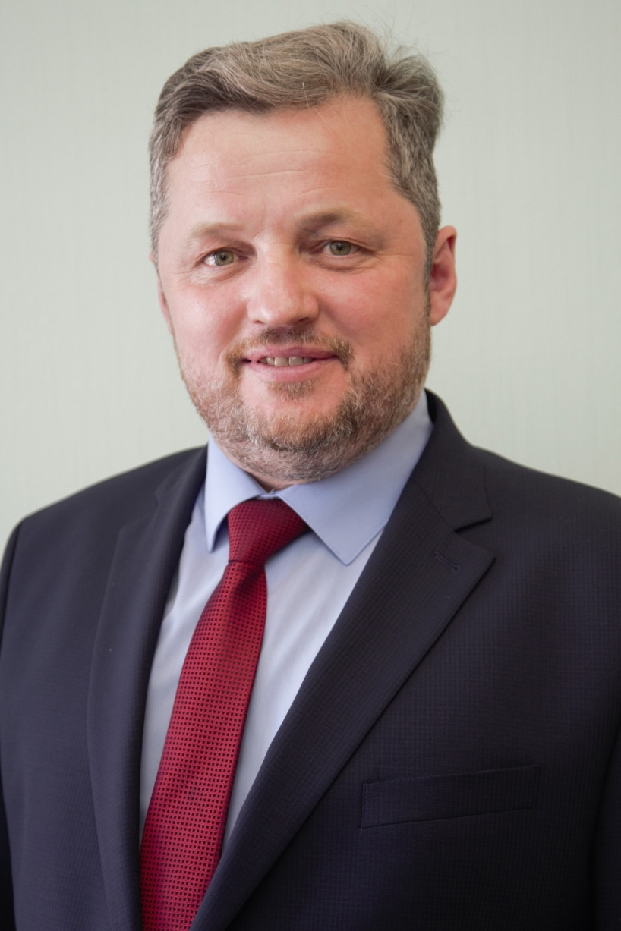
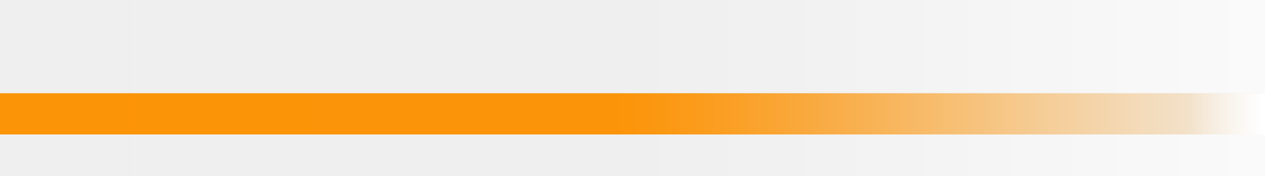
Конференция
ТОС «Северный» и отчет депутата за 2022 год
Череповецкой городской Думы по избирательному округу
№ 15
Лихачева Ильи

Slide 2
Одномандатный избирательный округ № 15
ул. Ветеранов | дома 1, 2, 2А, 3, 4, 5, 6, 7, 8, 9, 11, 12, 14, 18, 20, 22, 24, 26
ул. Молодежная | дома 1, 1А, 2, 3, 4, 5, 6, 7, 8, 11, 13, 16, 17, 19, 21, 23
ул. Моченкова | дома 18, 19, 20, 22, 24, 26
ул. П.Окинина | дома 1, 3, 4, 4А, 8/31, 68А, 70, 74, 76, 78
ул. Пионерская | дома 10, 12, 13, 14А, 14Б, 15, 17, 21, 22, 23, 25, 27, 28/6
ул. Спортивная | дома 2, 4, 6, 8, 10, 14, 16, 18, 20
6-ая Линия | дома 65, 67, 71, 73
Северное шоссе | дома 21, 23, 27, 29, 31, 33, 35, 37, 39

Slide 3

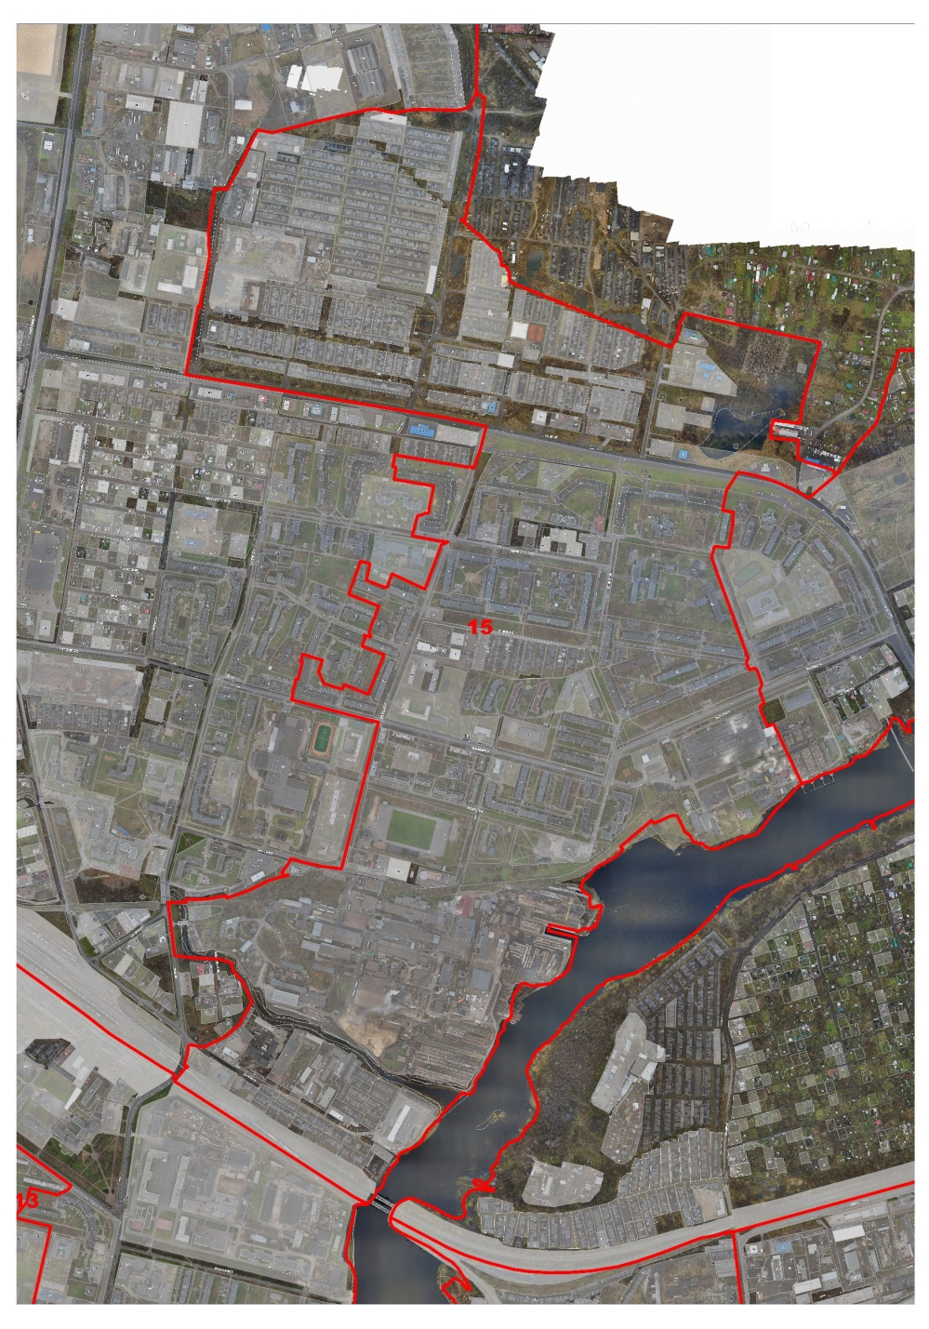
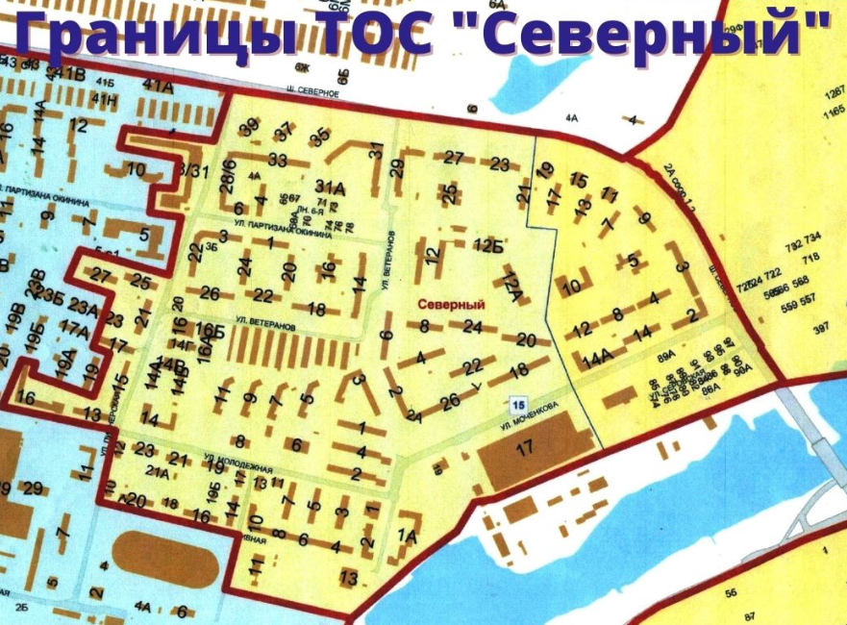
ТОС «Северный»

Slide 4
Команда 15 округа
Городская управа № 15
Глава управы Сергей Лосев
Депутат ЧГД
Илья Лихачев
ТОС «Северный»
Председатель Вера Корнилова

Slide 5
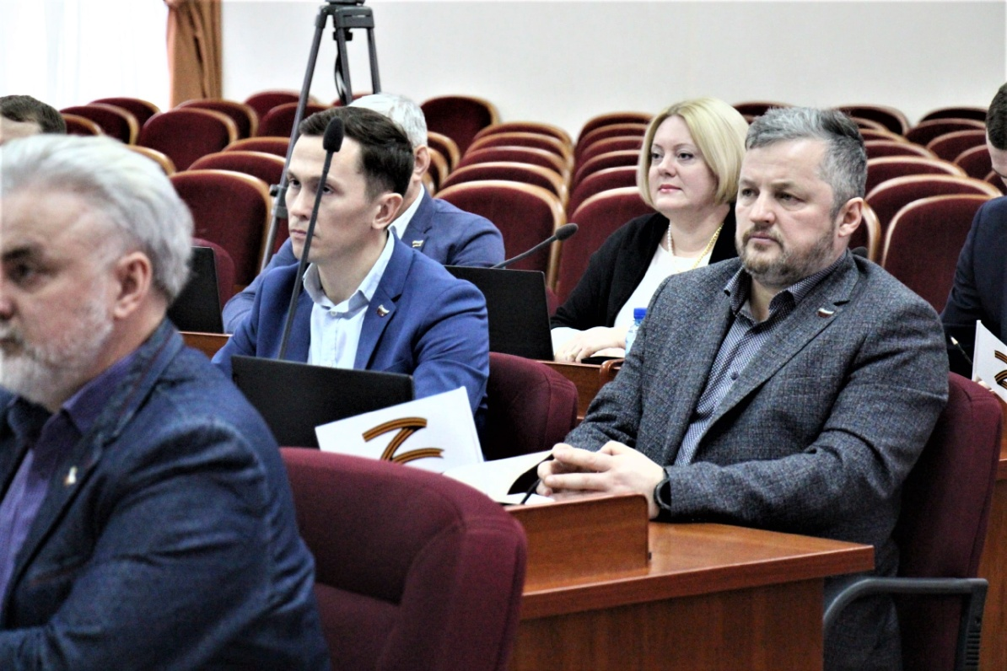
Информация о заседаниях городской Думы:
Участие в заседаниях постоянных комиссий:
комиссия ЧГД по бюджету и экономической политике
комиссия ЧГД по развитию города и муниципальной собственности
заседания Думы
1
3
7

Slide 6
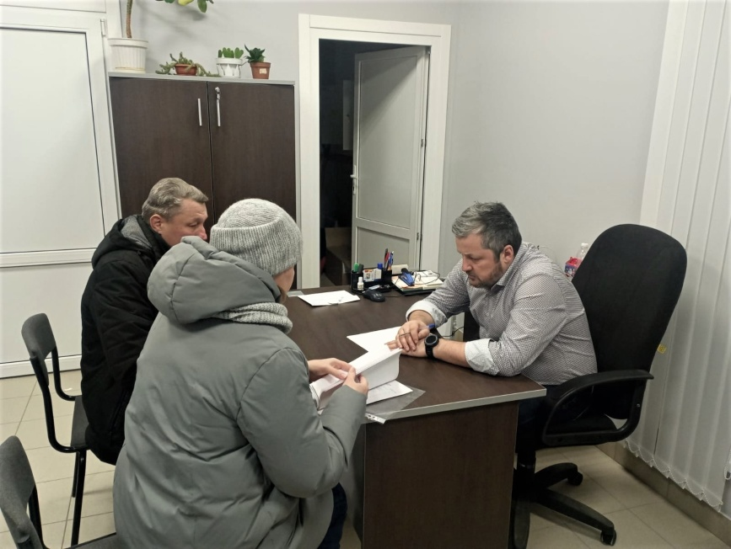
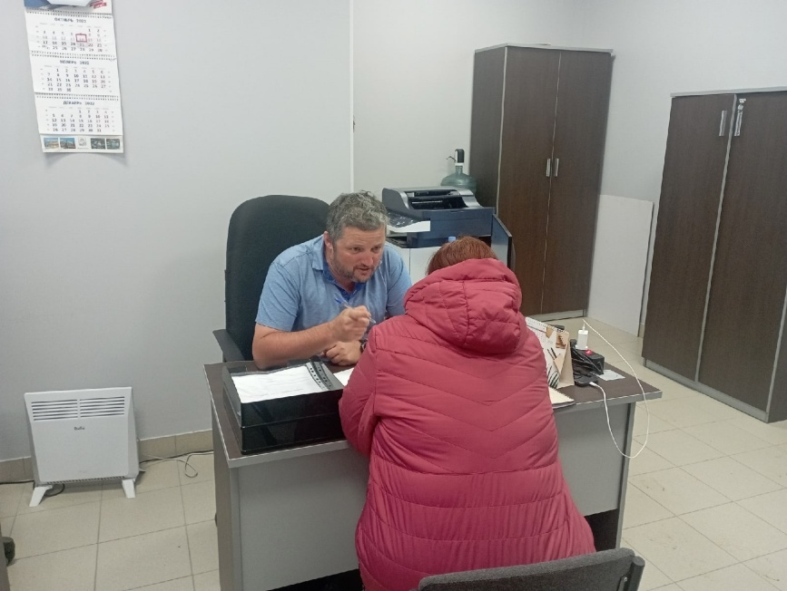
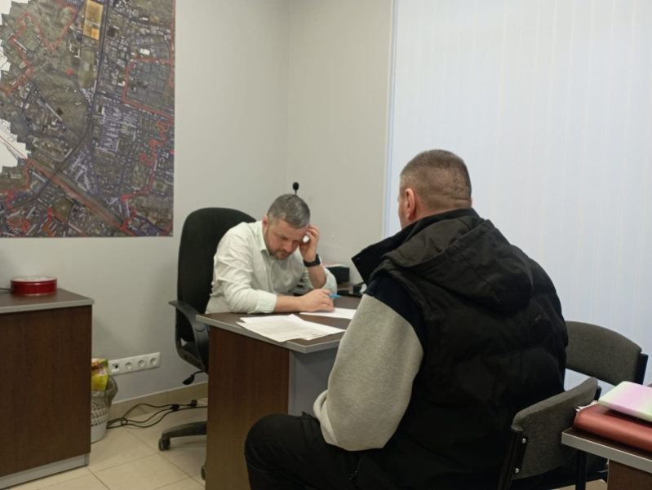
Приёмы граждан
- проведено 3 депутатских приема
- обратилось 19 человек
- решено положительно 15 вопросов,
4 вопроса в работе.
Благоустройство 8
Организационные вопросы 1
Жилищные вопросы 7
Безопасность 1
Освещение 2
Информацию о проводимых приемах граждан всегда можно найти на сайте Череповецкой городской Думы, в газете «Речь».

Slide 7
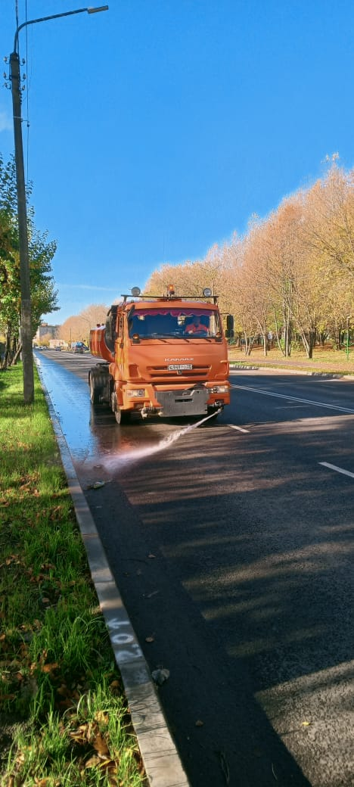
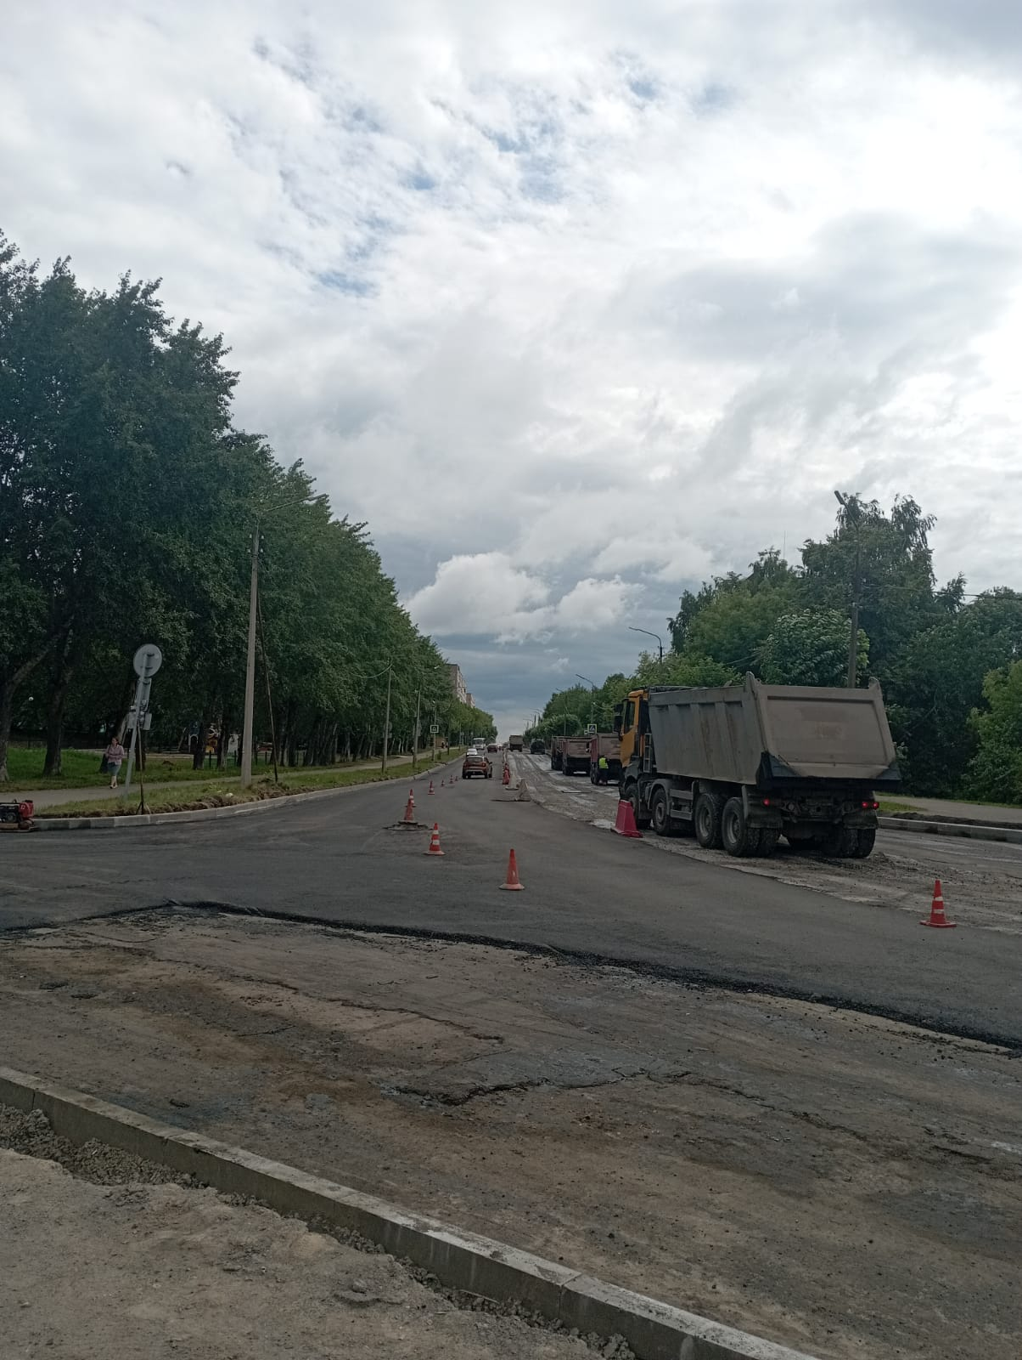
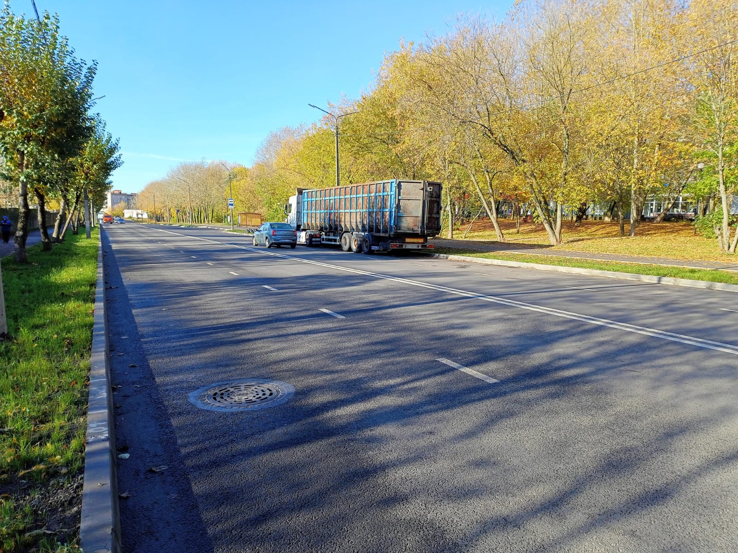
Ремонт улицы ул. Моченкова

Slide 8
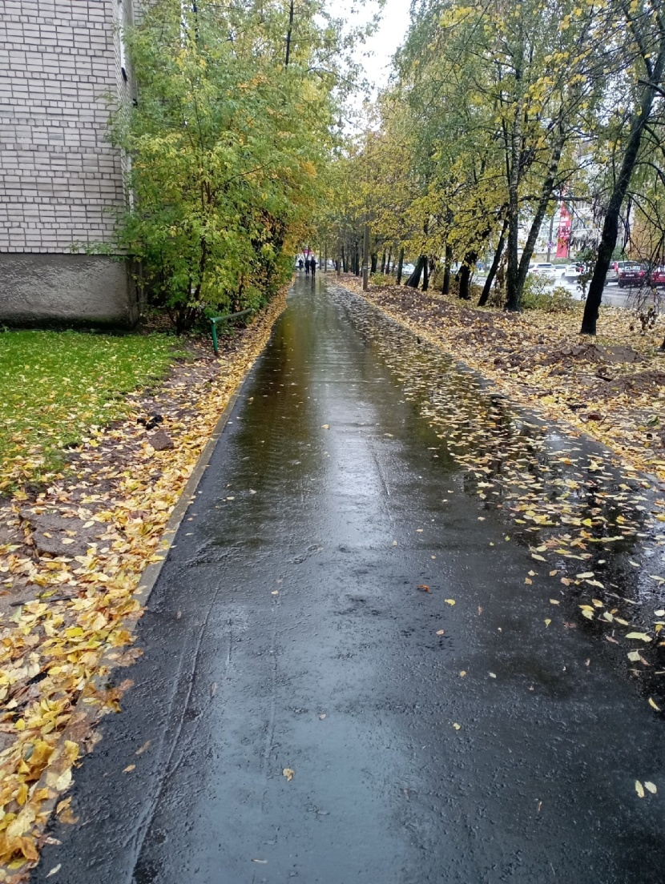
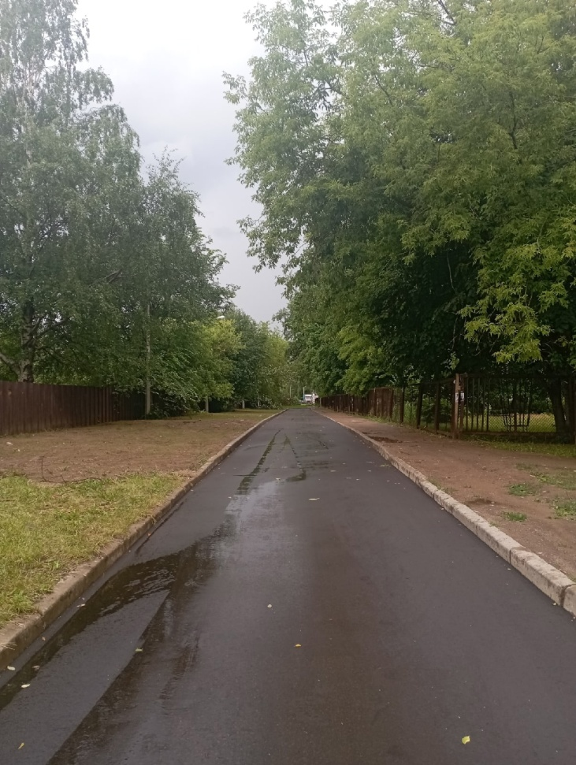
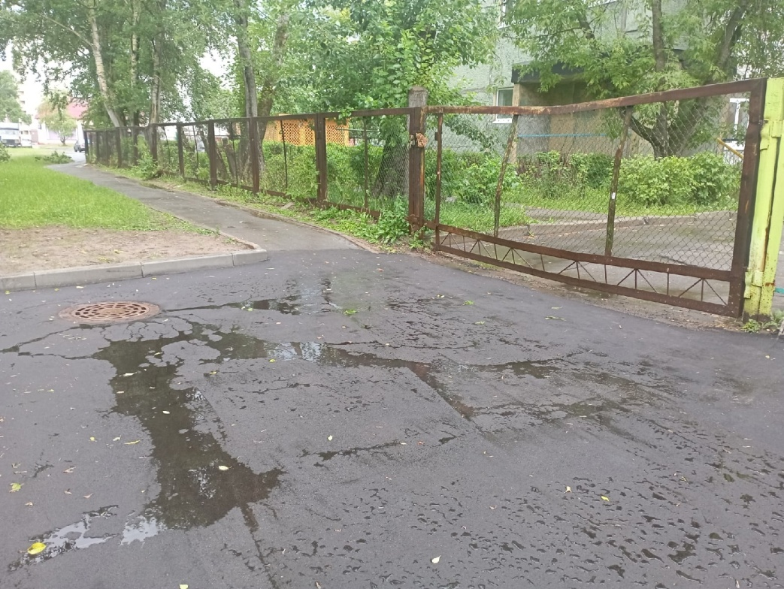
В рамках программы «Ремонт тротуаров» были отремонтированы:
- тротуар от Северного шоссе и вдоль дома Пионерская, 28/6;
- тротуар вдоль ул. Моченкова;
- тротуар вдоль детского сада №6 и ПНИ

Slide 9
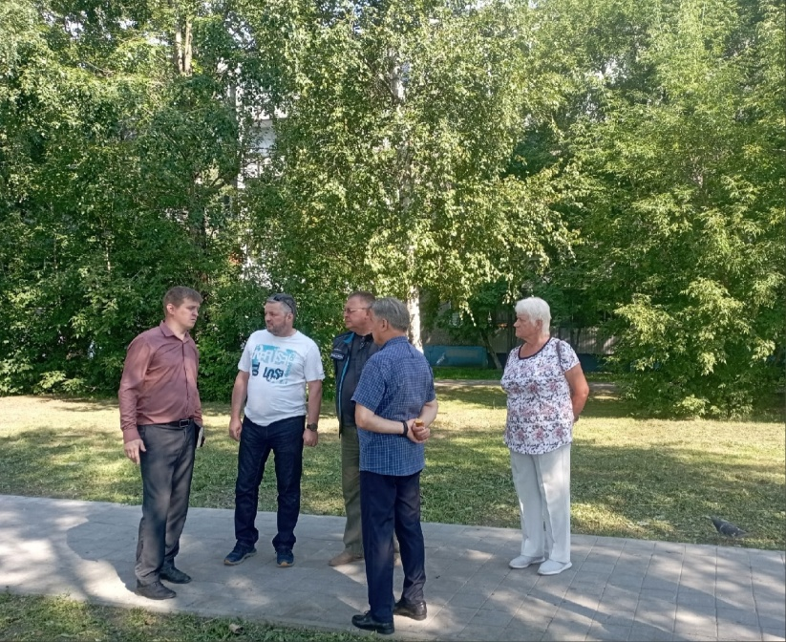
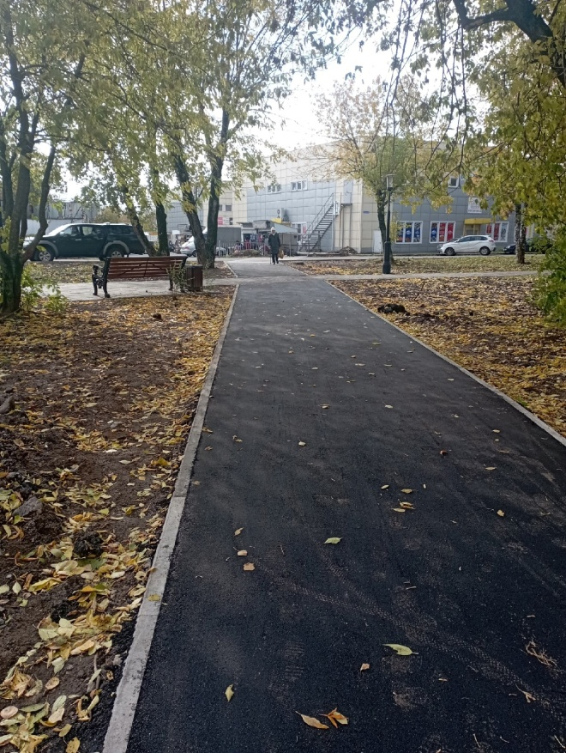
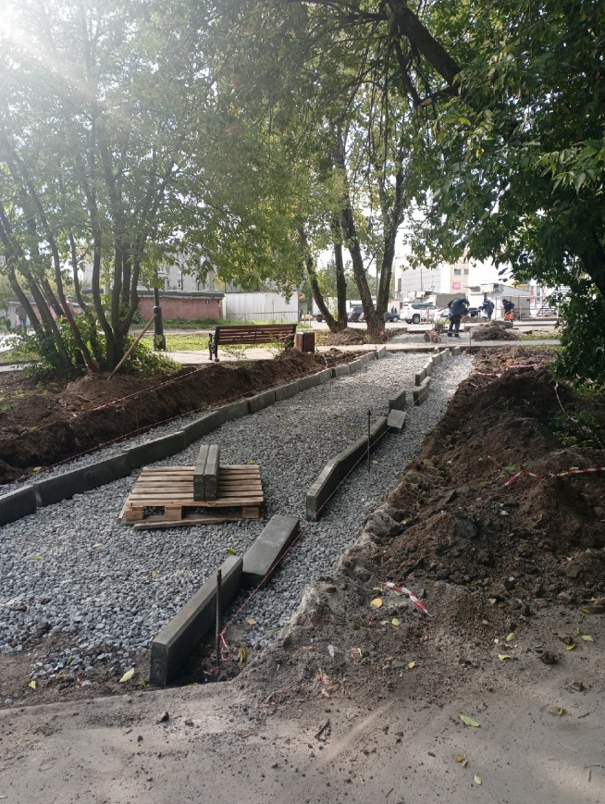
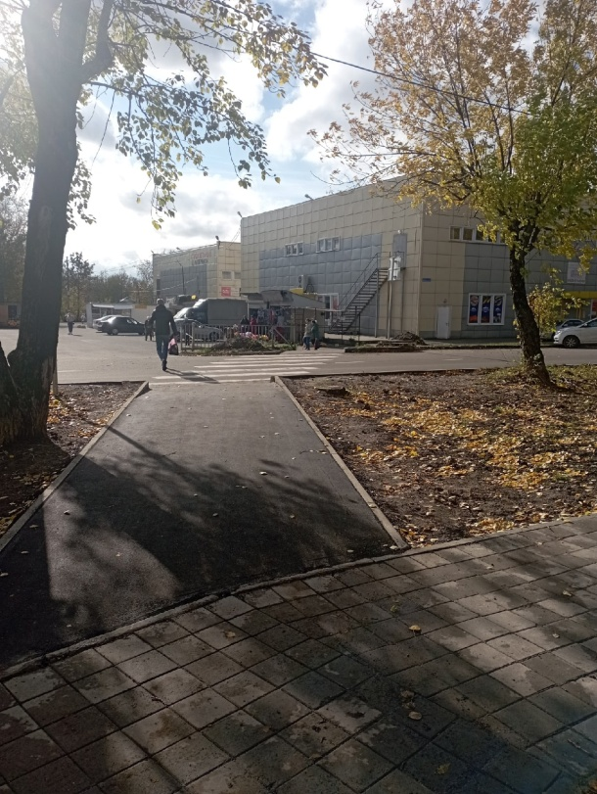
Обустройство пешеходного перехода от рынка в сквер на ул. Ветеранов.

Slide 10
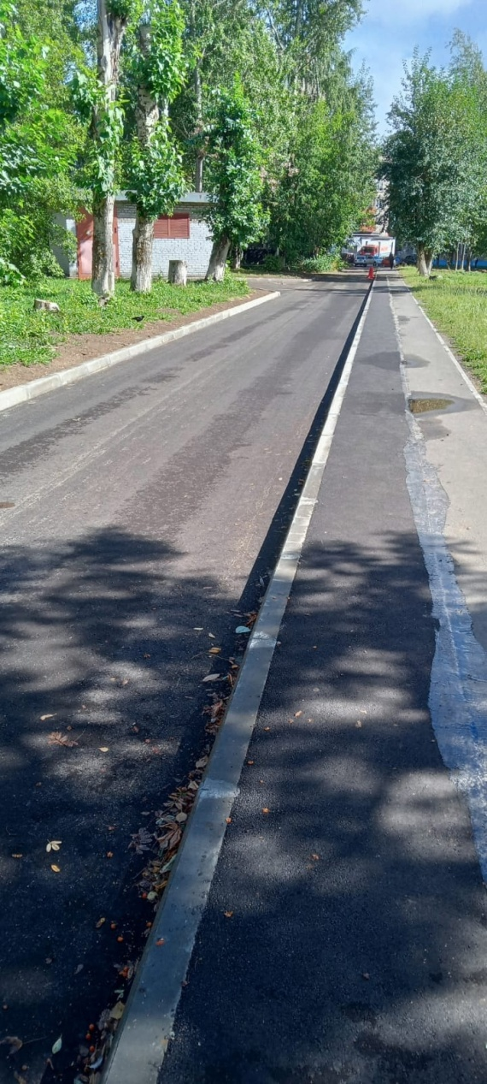
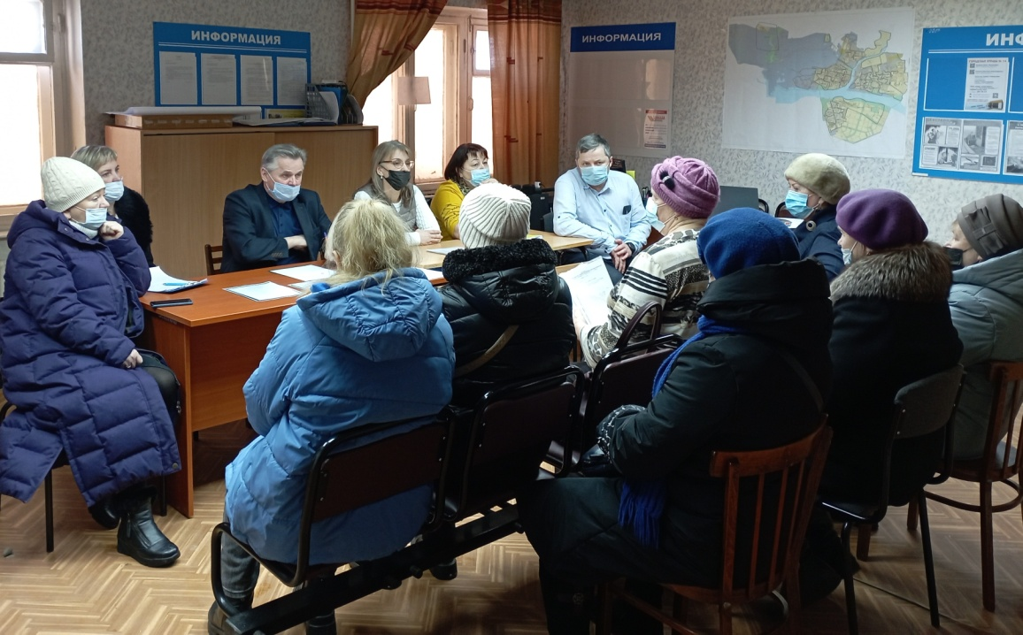
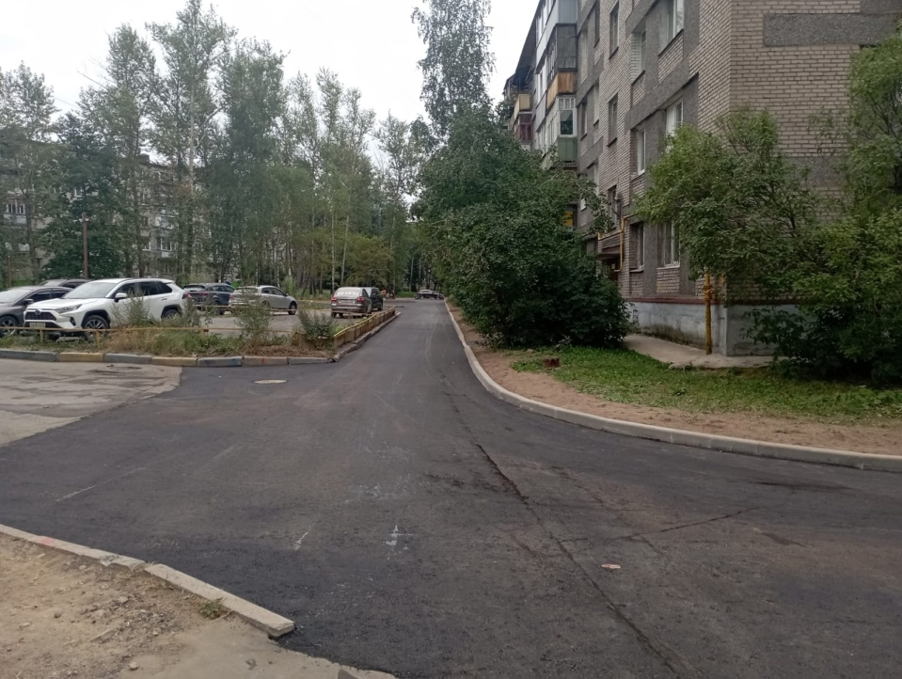
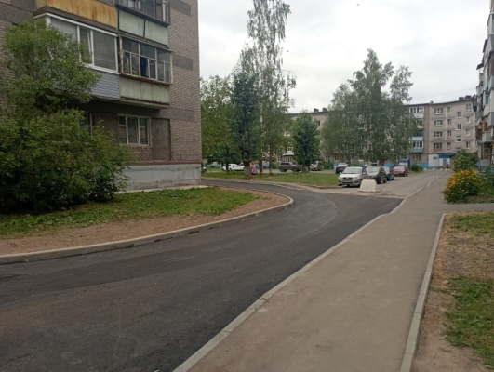
«Комфортная городская среда»
отремонтирована придомовая территория Ветеранов, 4

Slide 11
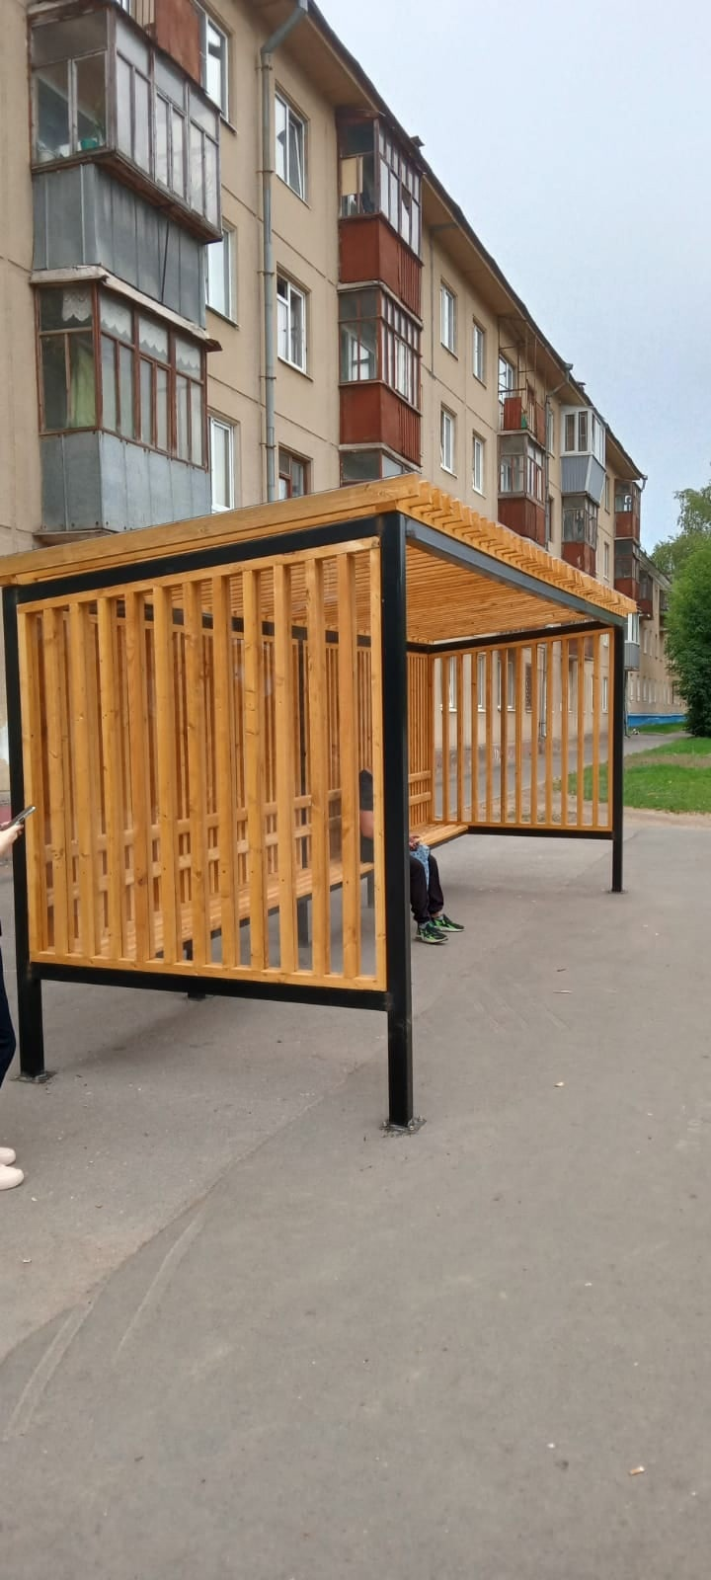
КОМФОРТНО ТАМ, ГДЕ БЕЗОПАСНО!
ул. Молодежная, 19
ИДН
на пересечении улиц
Пионерской и П. Окинина

Slide 12
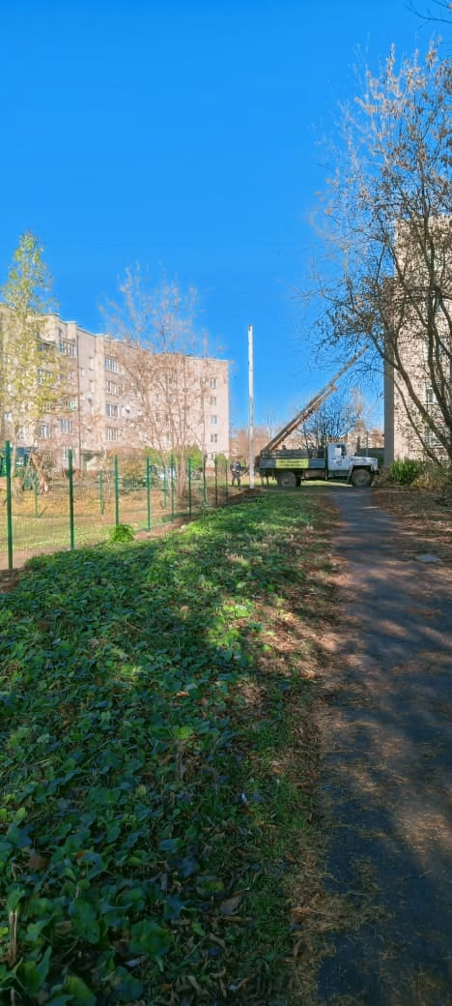
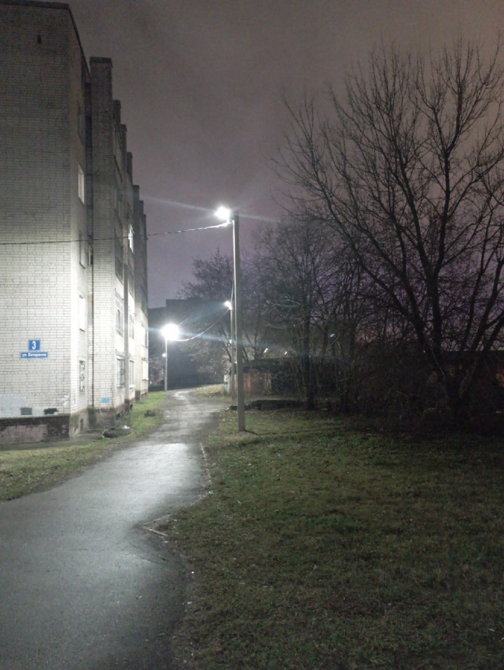
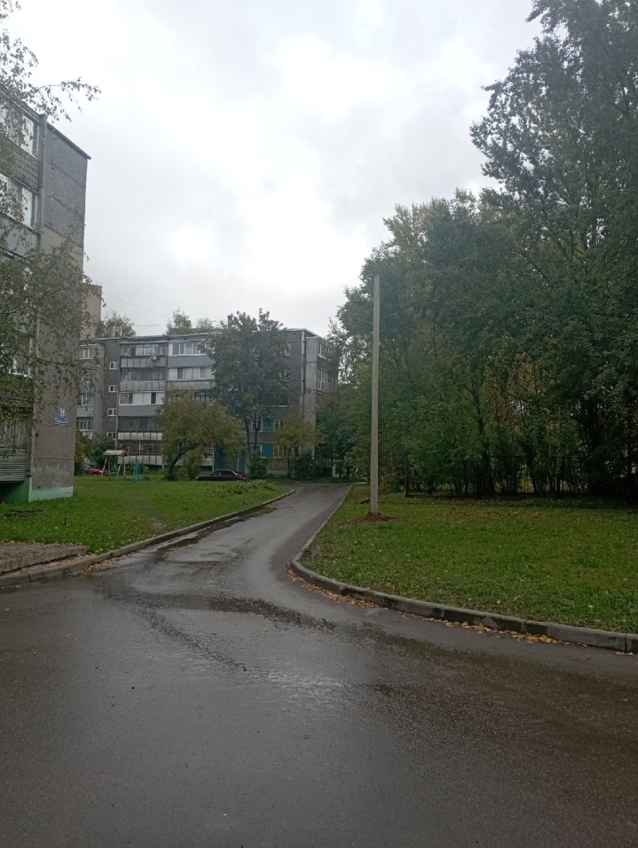
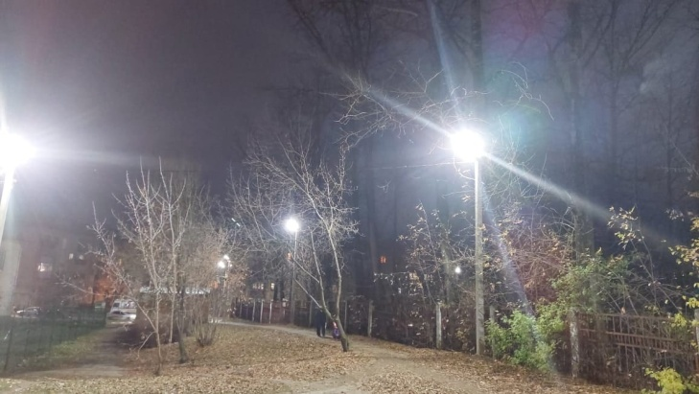
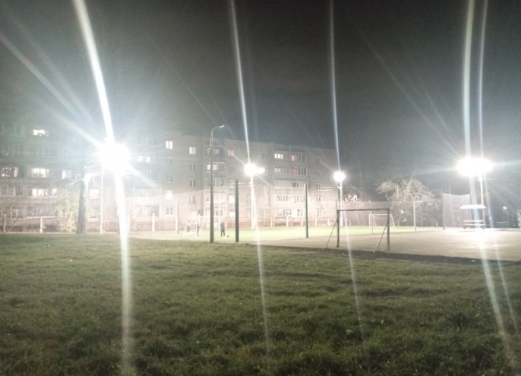
Наружное освещение
замена фонарей уличного освещения на светодиодные;
строительство новых сетей.

Slide 13
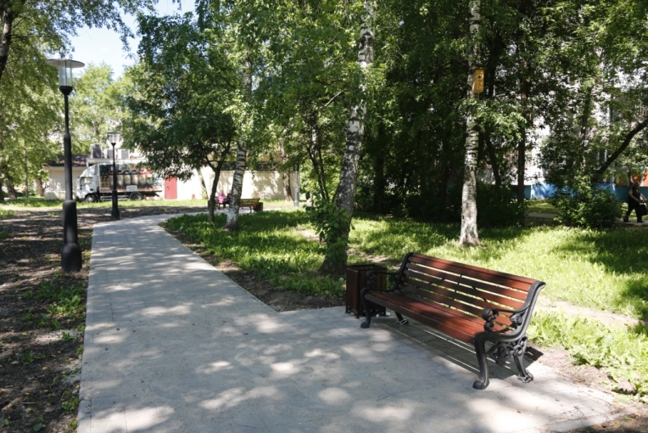
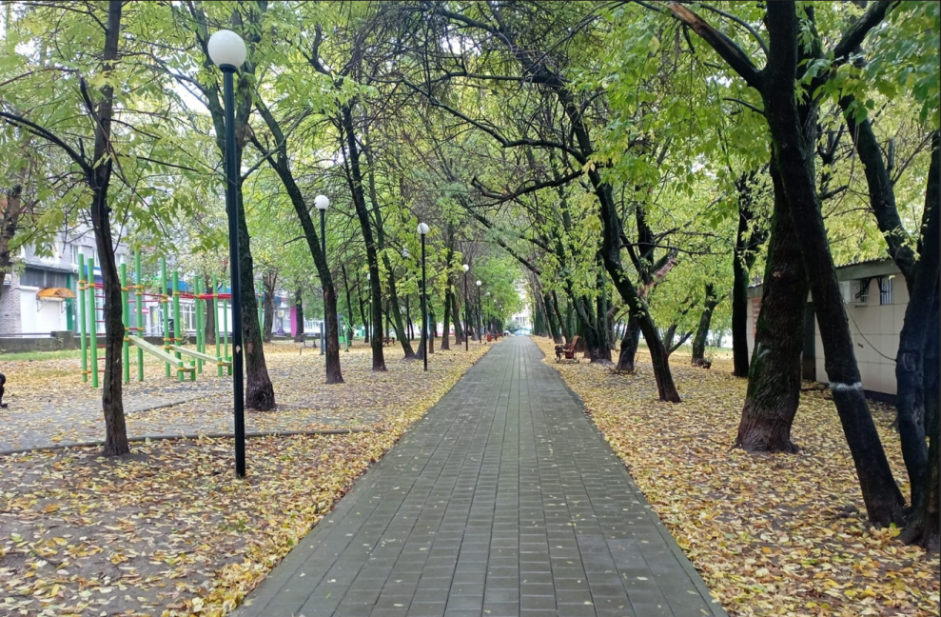
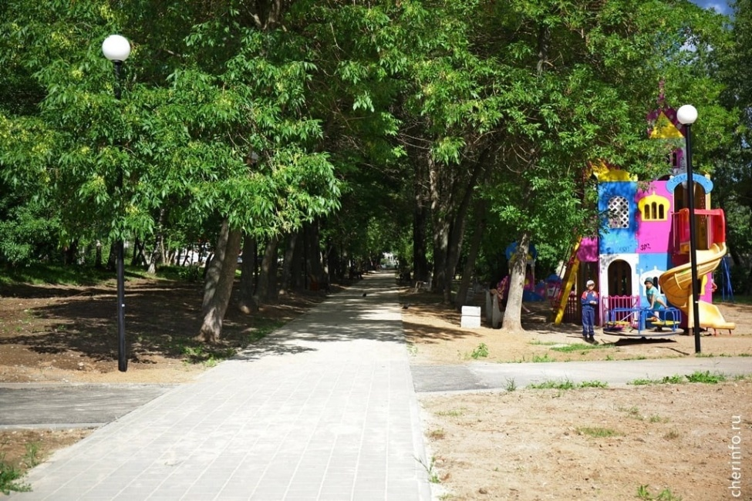
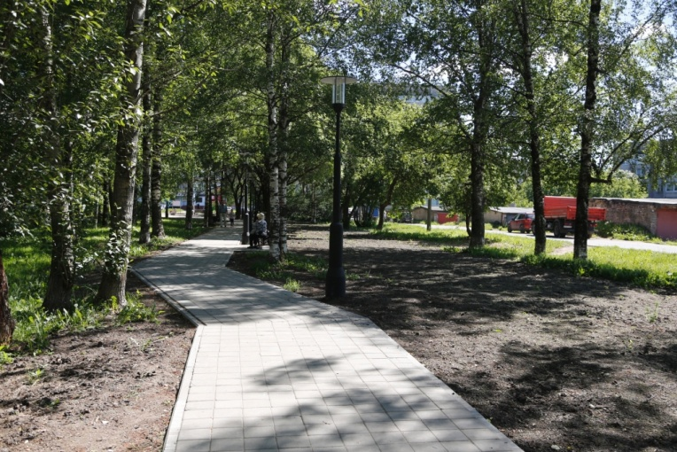
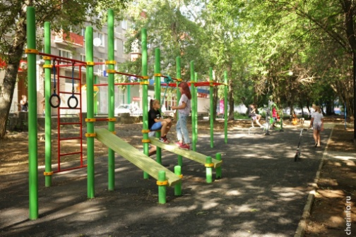
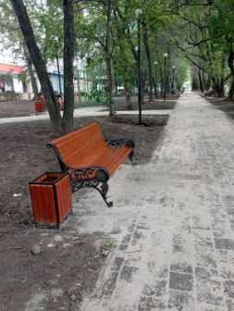
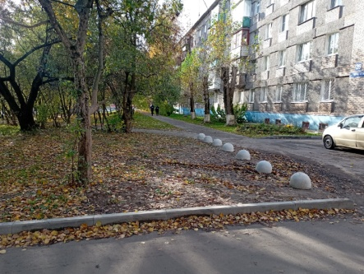
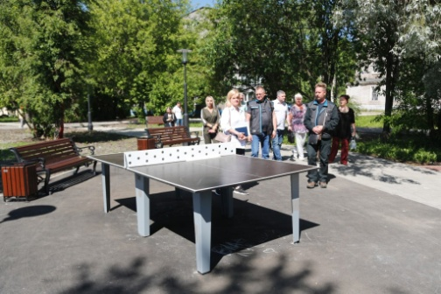
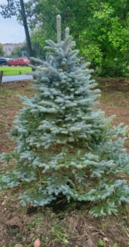
Выполнены работы по благоустройству скверов на ул. Ветеранов и ул. Моченкова

Slide 14
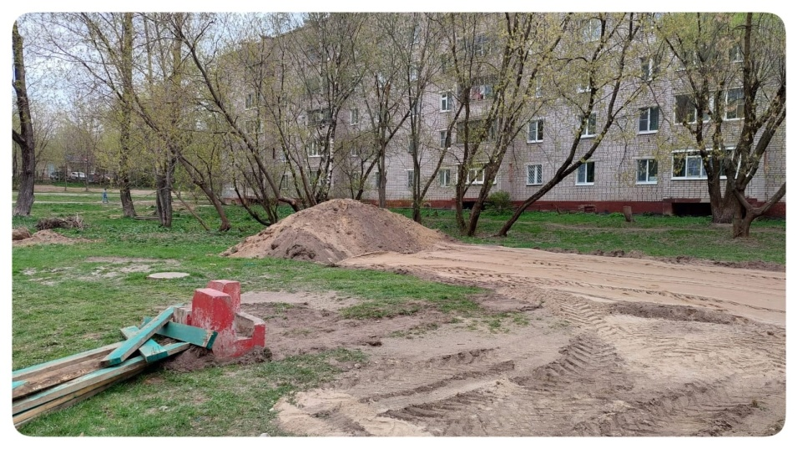
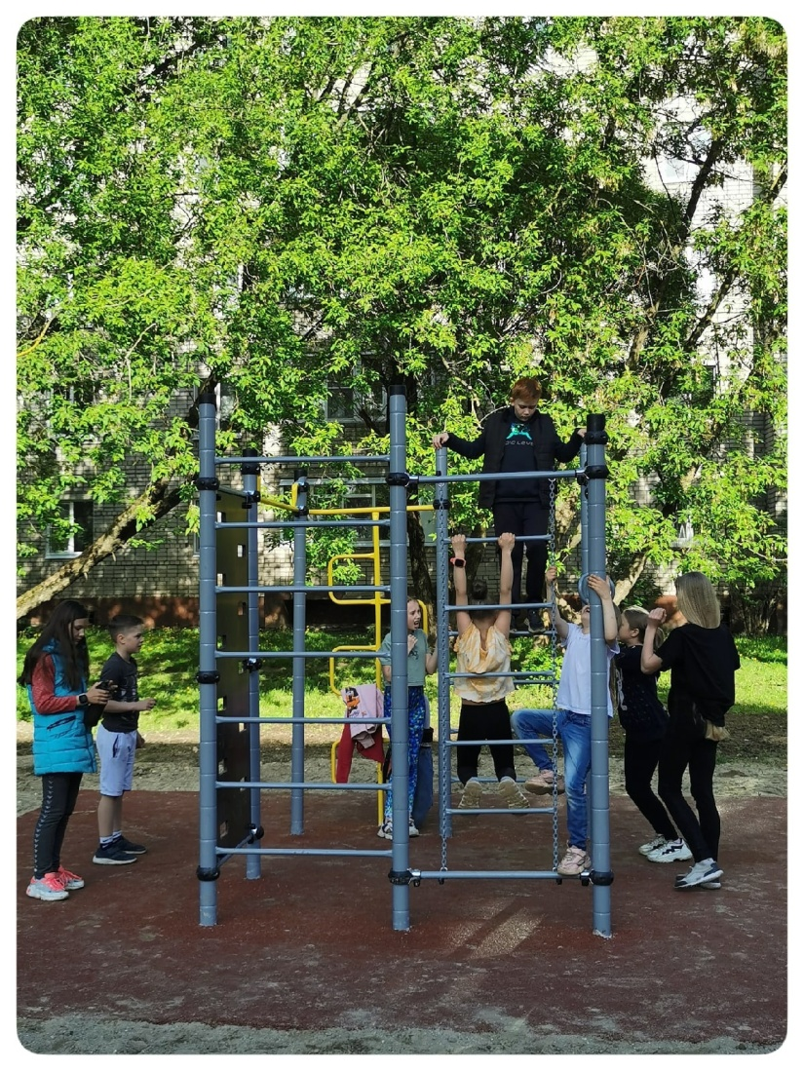
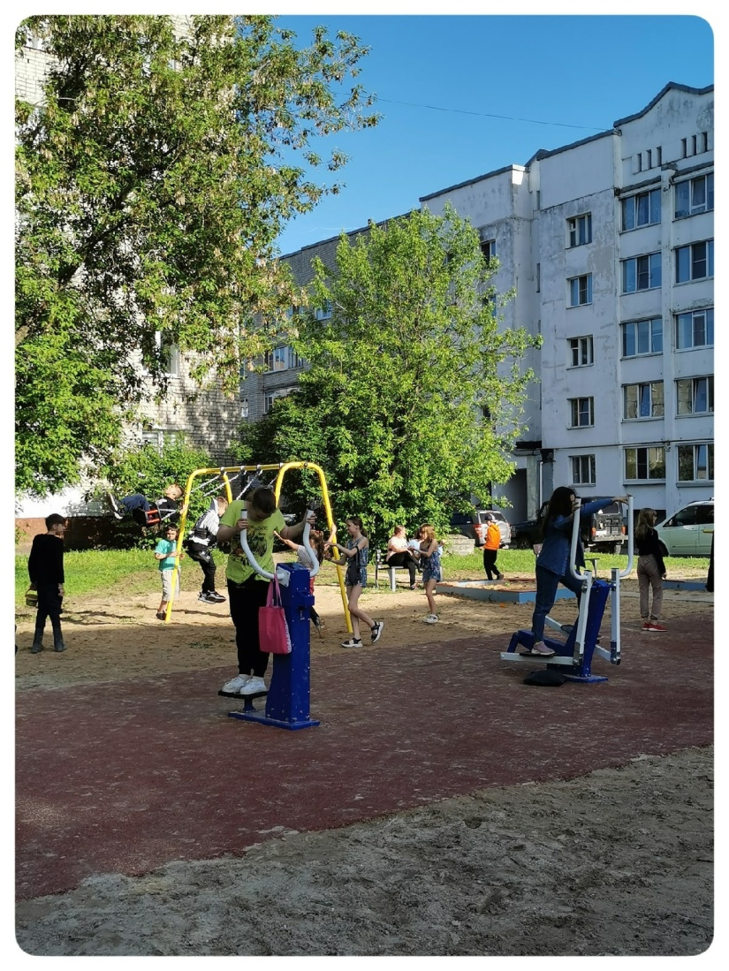
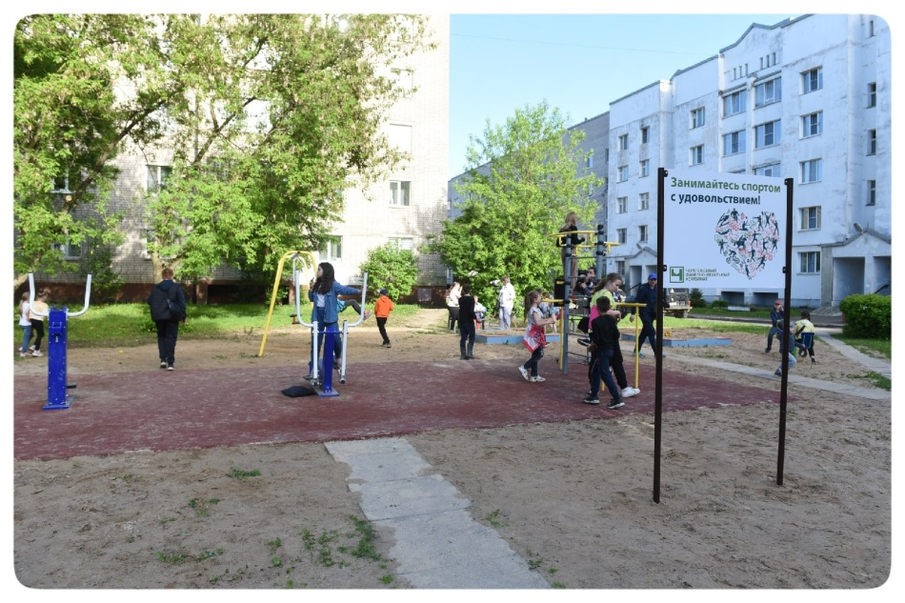
Новая спортивная площадка во дворе дома Спортивная, 10

Slide 15
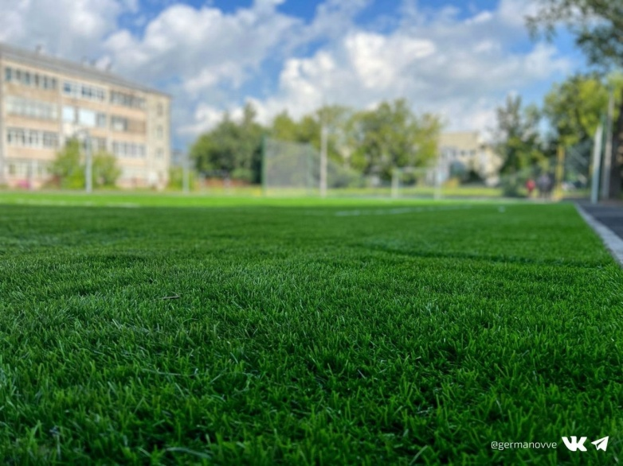
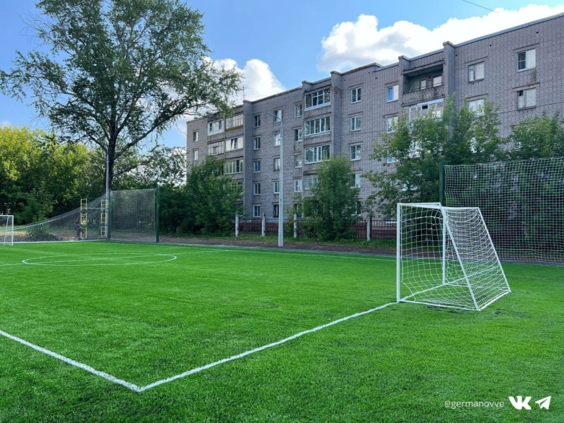
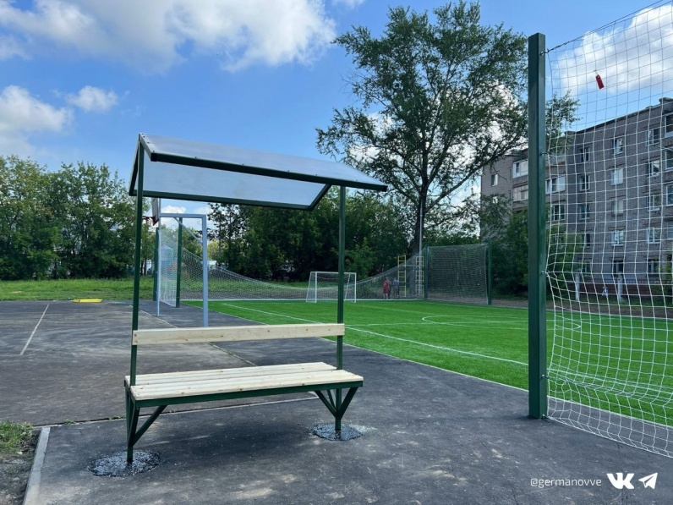
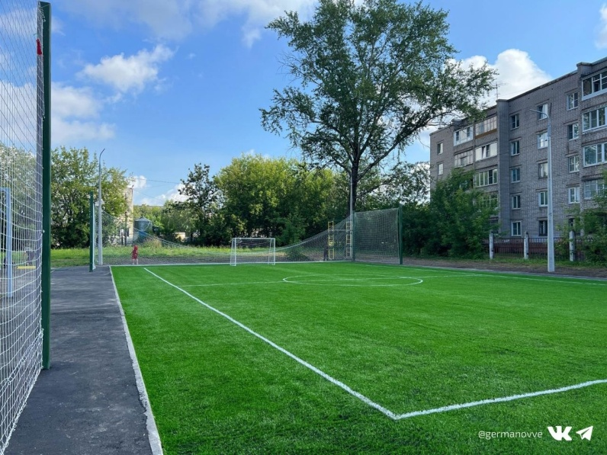
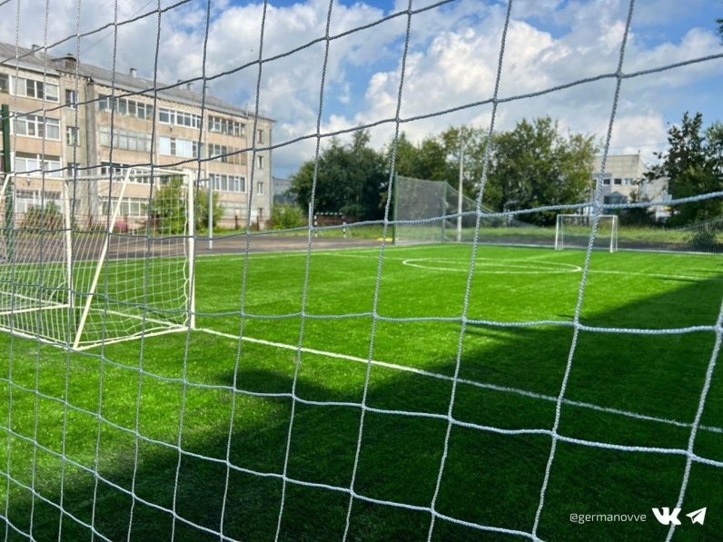
Новый стадион 33 школы

Slide 16
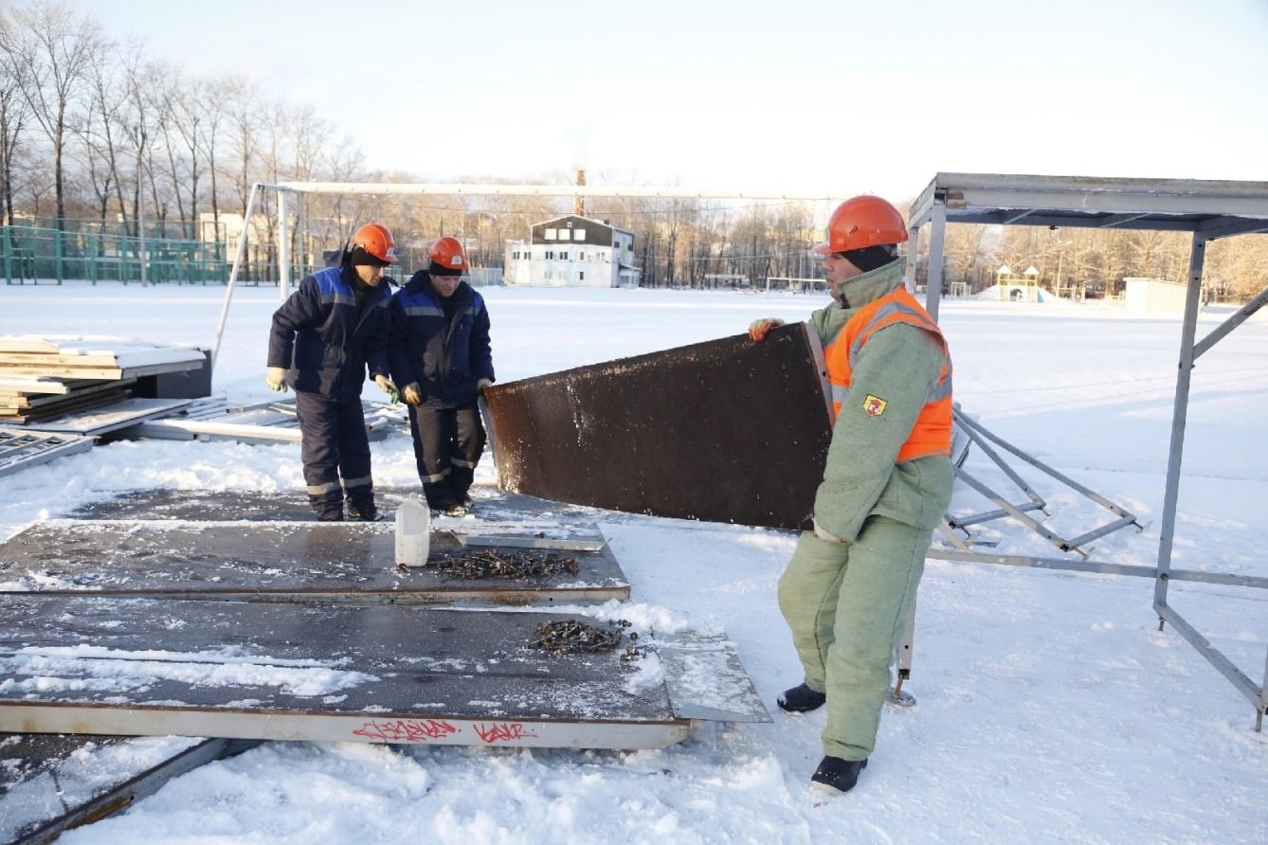
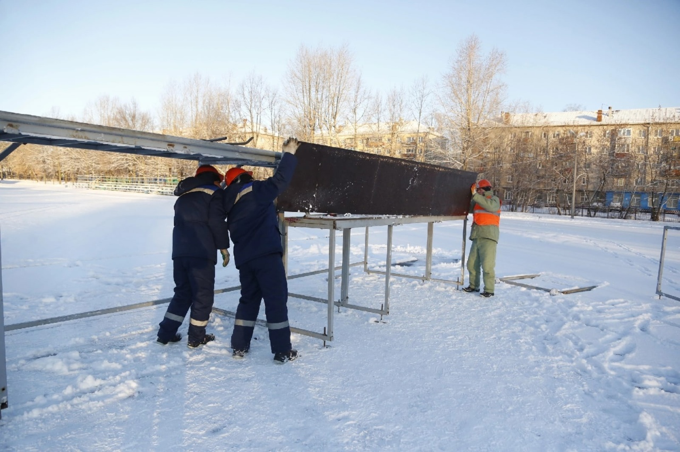
Установка скейт-площадки
В Северном районе на стадионе АО «ЧФМК» появилась своя скейт-площадка

Slide 17
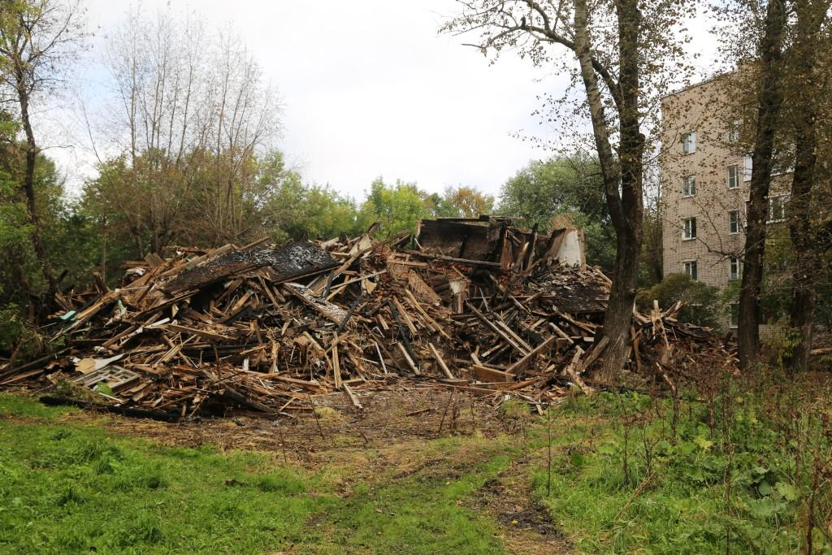
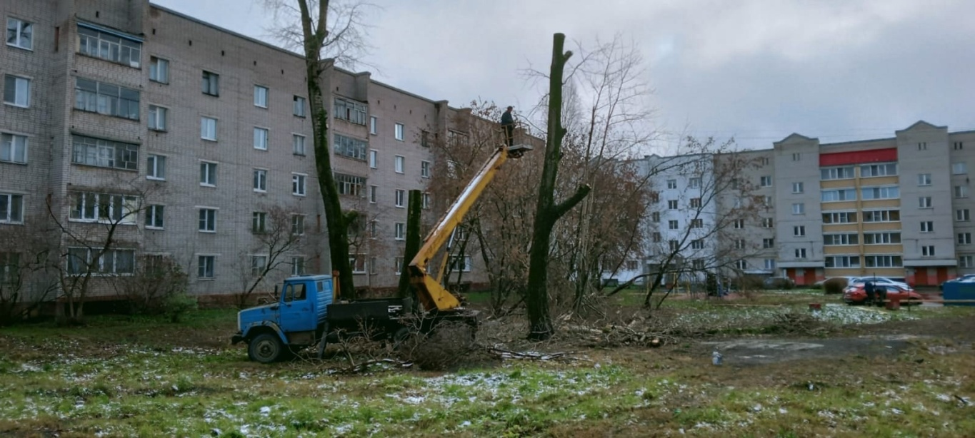

Строительство домов для детей-сирот на ул. Молодежная, д. 11 и д. 13.

Slide 18



РАБОТА ПО ВЫВОЗУ МЕТАЛЛИЧЕСКИХ ГАРАЖЕЙ
- между частными домами и домом 4 по ул. П.Окинина;
- у дома 31 А по Северному шоссе.

Slide 19





Организация и проведение
субботников на территории округа

Slide 20








Добрые дела
- установка арт-объекта «Сердце»;
- проведение конкурса на изготовление кормушек и скворечников, размещение их в скверах и учреждениях округа;
- изготовление новогодней композиции для детского сада № 6.

Slide 21







Детские праздники и спортивные мероприятия

Slide 22
ПЛАНЫ НА 2023 ГОД
комфортная городская среда: ул. Спортивная 4, 6, 8 ,10 и ул. Пионерская, 27;
строительство проезда с обустройством тротуара вдоль домов 20 и 24 по ул. Моченкова, ул. Ветеранов, 8;
строительство тротуара на территории школы № 33 от дома 11 по ул. Ветеранов;
освещение между домами Ветеранов, 8, Моченкова 20 и 24 со стороны ПНИ;
обустройство ливневой канализации ул. Проезжей;
установка электронного табло на ул. Молодежная, 19 остановка «Поликлиника»;
подготовка проектной документации по обустройству территории вдоль домов39-3 по Северному шоссе;
проведение детских праздников и субботников.

Slide 23
Спасибо за внимание!

